Slide 1
Преподавание игровых видов спорта на уроках физической культуры в начальной школе
МБОУ СОШ №1 г.Климовска
Учитель физической культуры
Микляева Е .А.

Slide 2
Значение игры:
Мобилизует умственные способности.
Развивает организаторские способности.
Прививает навыки самодисциплины.
Доставляет радость от совместных действий

Slide 3
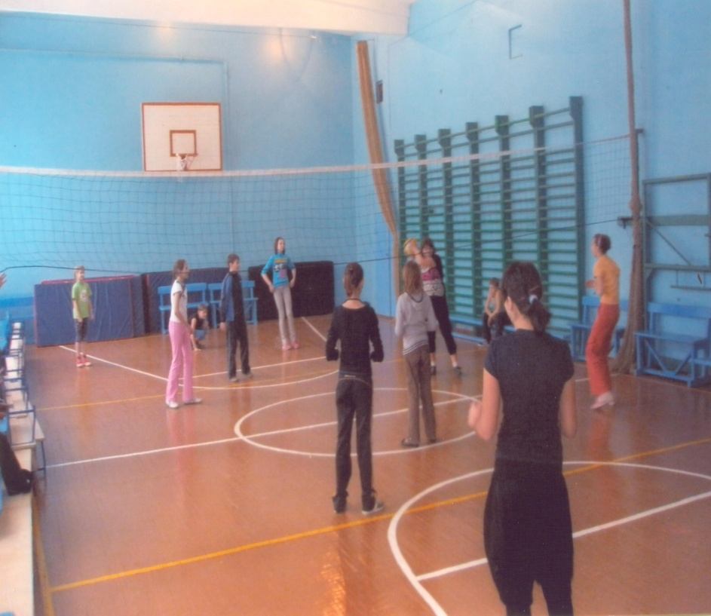
Развитие быстроты реакции
Ловкости
Внимания
Активности и подвижности.

Slide 4
Задачи игры в баскетболе
Выполнять остановки и повороты быстро.
Сохранять низкую стойку.
Сосредоточиться на броске.
Удерживать взгляд на цели.
Выполнять броски быстро.

Slide 5
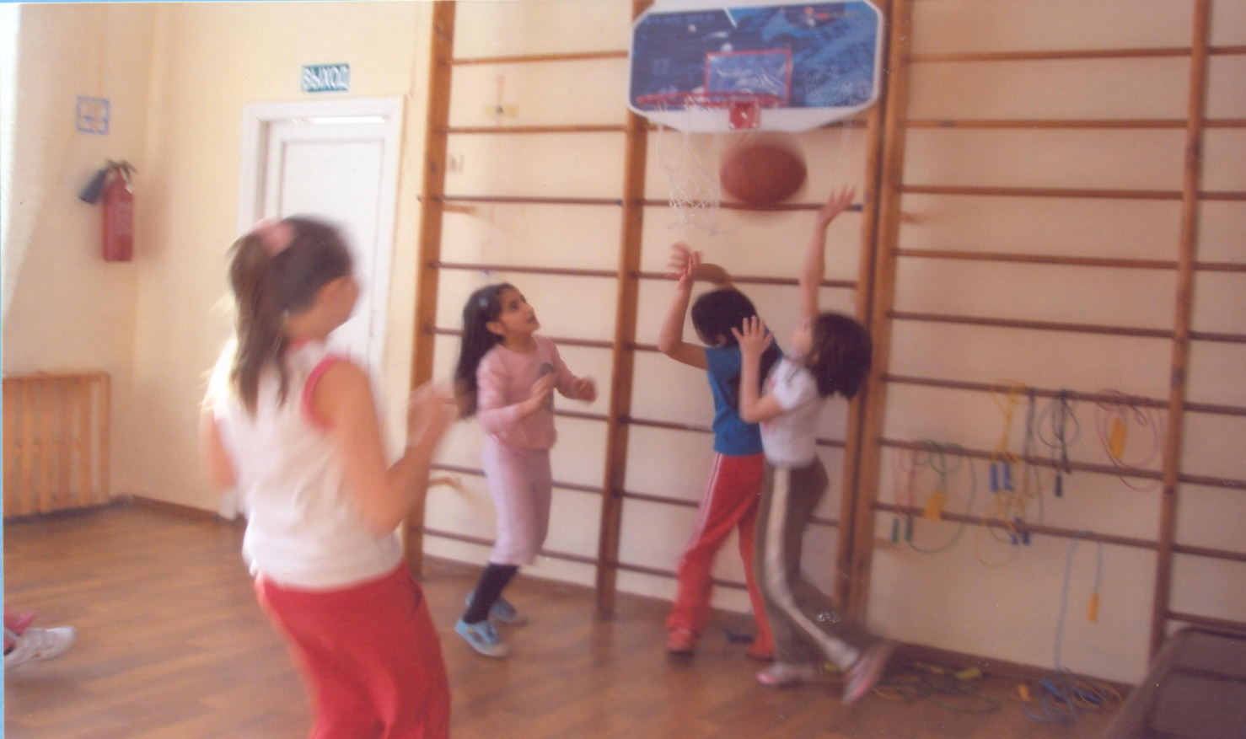
Задачи игры в волейболе
Быстро перемещаться.
Сохранять устойчивое положение стойки.
Осуществлять передачу мяча двумя руками.

Slide 6
Девиз «К Здоровью через Движение».
Игра- естественный спутник ребенка.
Игра-средство развития личности.
Игра обладает великой воспитательной силой, дает возможность ребенку
Самому решать игровые задачи при строгом соблюдении правил,

Slide 7
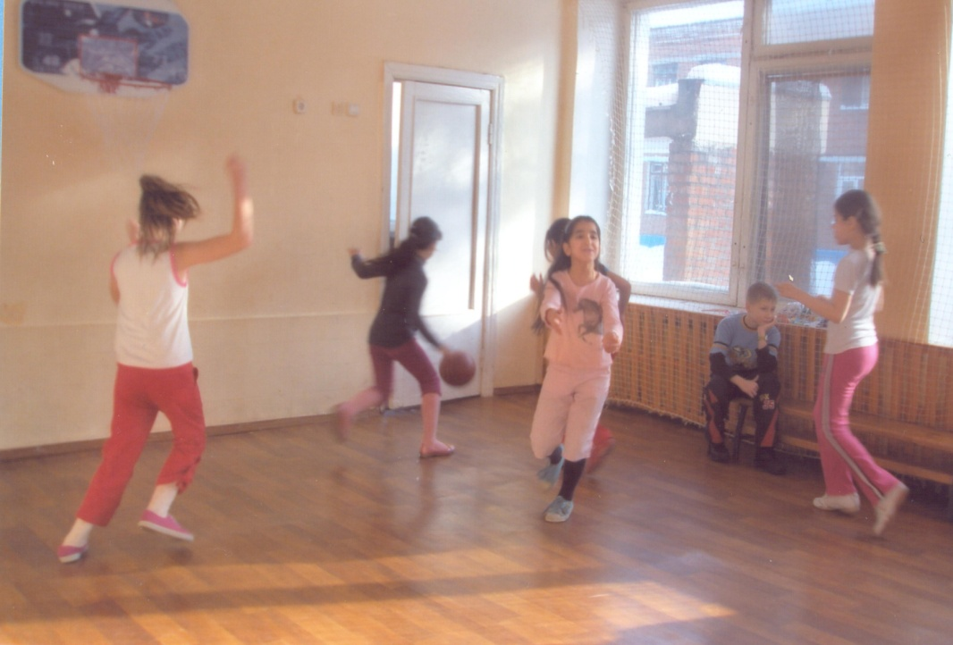
Задача педагога
научить ребенка использовать игровые приемы в постоянно меняющихся условиях.

